Slide 1



24/09/2019 – ESME Sudria Ivry-sur-Seine
M. Christophe Ozcan
PROJET BLOCKCHAIN
Emeric Caboor
Romain Champlon
Benjamin Chaure
Amaury Wigishoff

Slide 2





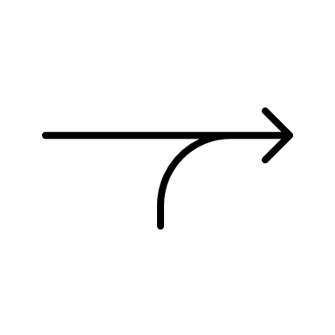
NOTRE SUJET
FONCTIONNALITE
USAGE DE LA BLOCKCHAIN
DIAGRAMME UML
SMART CONTRAT
NOTRE EQUIPE

Slide 3


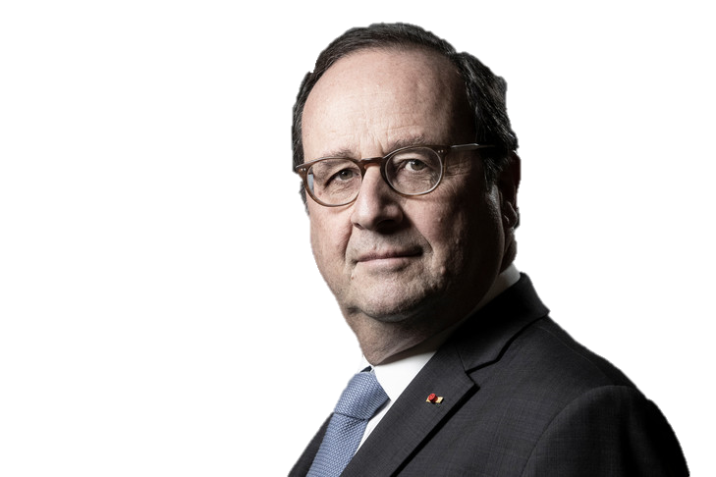
NOTRE SUJET
Le vote électronique en Assemblée Générale
Question : Approuvez-vous que cet homme soit le nouveau président ?

Slide 4

FONCTIONNALITE PRINCIPALE
Possibilité de voter depuis n’importe où
Stockholm
Londres
Moscou
Paris
Mumbai
Johannesburg

Slide 5
USAGE DE LA BLOCKCHAIN
Confiance
Transparence
Comptage facilité
Vote facilité
Energivore
Attaques
Espace de stockage

Slide 6








NOTRE EQUIPE

